Slide 1
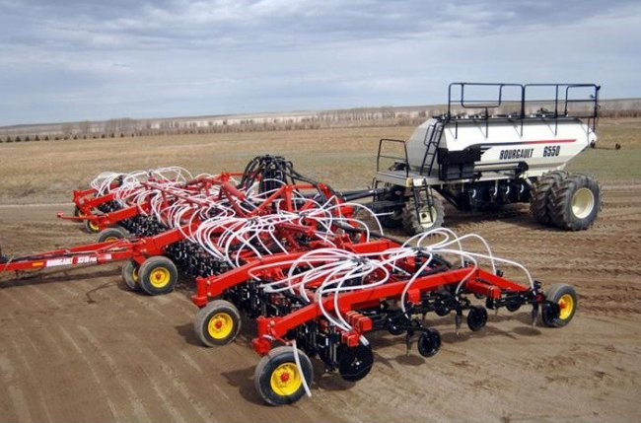
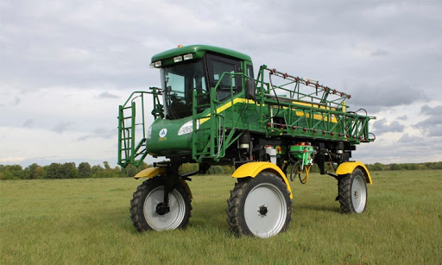
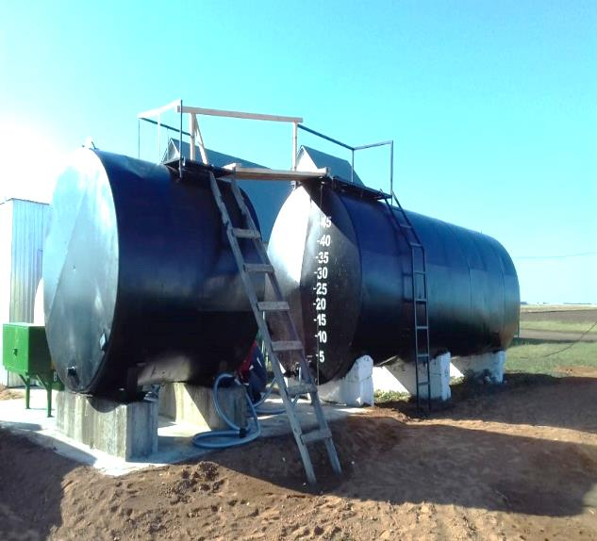
ПРИОРИТЕТЫ НА 2021 ГОД ДЛЯ ПОВЫШЕНИЯ
ОТДАЧИ ПАШНИ И ЭФФЕКТИВНОСТИ ОТРАСЛИ ЗЕМЛЕДЕЛИЯ
Восстановление почвенной биоты (раскисление почв, заселение полезными микроорганизмами)
Оптимизация технологических операций, пять в одном (5 в 1)
Управление формированием урожая (оснащение самоходными опрыскивателями)
Повышения эффективности защитных мероприятий (оснаститься растворными узлами)
1
2
3
1

Slide 2
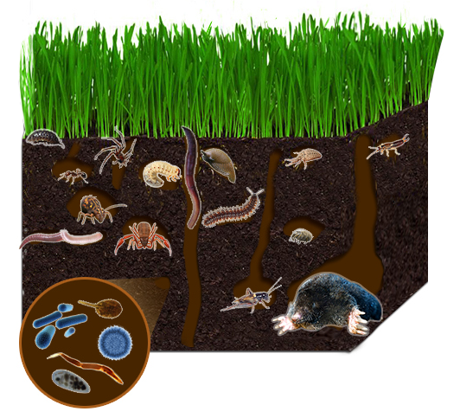
ПОЧВЕННАЯ БИОТА
Живая фаза почвы (почвенная биота) – это населяющие почву организмы.
К ним относятся микроорганизмы, бактерии, грибы, водоросли, представители почвенной микрофауны, простейшие, насекомые, дождевые черви и др.
2

Slide 3
НАЛИЧИЕ КИСЛЫХ ПОЧВ ПО РАЙОНАМ
Районы | тыс.га | % кислых почв
Алькеевский | 65,4 | 68
Нурлатский | 57,5 | 65
Актанышский | 56,3 | 62
Нижнекамский | 37,9 | 60
Сабинский | 35,2 | 60
Тукаевский | 49,6 | 58
Чистопольский | 58,0 | 57
Аксубаевский | 44,2 | 54
Новошешминский | 47,1 | 53
Елабужский | 27,6 | 53
Дрожжановский | 38,0 | 53
Мензелинский | 44,0 | 51
Алексеевский | 51,7 | 49
Спасский | 45,5 | 49
Сармановский | 45,5 | 48
Арский | 50,0 | 47
Муслюмовский | 39,0 | 45
Мамадышский | 43,7 | 45
Рыбно-Слободский | 30,7 | 45
Заинский | 36,8 | 45
Менделеевский | 10,7 | 44
Атнинский | 19,1 | 42
по РТ | 1314,7 | 42
Кайбицкий | 23,0 | 42
Тюлячинский | 19,0 | 41
Районы | тыс.га | % кислых почв
Тетюшский | 28,5 | 39
Черемшанский | 28,6 | 39
Апастовский | 25,0 | 38
Буинский | 37,3 | 37
Кукморский | 26,4 | 36
Верхнеуслонский | 13,5 | 36
Агрызский | 22,0 | 35
Лаишевский | 16,5 | 34
Камско-Устьинский | 16,2 | 34
Пестречинский | 21,1 | 30
Высокогорский | 14,6 | 24
Бавлинский | 11,2 | 21
Балтасинский | 13,7 | 20
Лениногорский | 14,1 | 19
Бугульминский | 12,7 | 18
Альметьевский | 15,3 | 17
Зеленодольский | 6,8 | 16
Ютазинский | 4,9 | 12
Азнакаевский | 10,8 | 10
3

Slide 4
ПЛАН ИЗВЕСТКОВАНИЯ НА 2020 ГОД
Районы | Площади кислых почв на 1.01.2020 г., тыс.га | Площади по ПСД, тыс.га | % от кислых почв
Балтасинский | 13,7 | 5,6 | 41
Атнинский | 19,1 | 4,3 | 23
Зеленодольский | 6,8 | 1,1 | 16
Буинский | 37,3 | 5,2 | 14
Арский | 50,0 | 6,4 | 13
Тетюшский | 28,5 | 3,3 | 12
Дрожжановский | 38,0 | 4,2 | 11
Заинский | 36,8 | 4,0 | 11
Лениногорский | 14,1 | 1,5 | 11
Высокогорский | 14,6 | 1,5 | 10
Р-Слободский | 30,7 | 3,1 | 10
Альметьевский | 15,3 | 1,5 | 10
Тукаевский | 49,6 | 4,8 | 10
4

Slide 5
ПЛАН ИЗВЕСТКОВАНИЯ НА 2020 ГОД
Районы | Площади кислых почв на 1.01.2020 г., тыс.га | Площади по ПСД, тыс.га | % от кислых почв
Верхнеуслонский | 13,5 | 1,3 | 9
Кукморский | 26,4 | 2,4 | 9
Кайбицкий | 23,0 | 2,1 | 9
Тюлячинский | 19,0 | 1,7 | 9
Апастовский | 25,0 | 2,2 | 9
Агрызский | 22,0 | 1,8 | 8
Менделеевский | 10,7 | 0,8 | 8
Пестречинский | 21,1 | 1,6 | 8
по РТ | 1314,7 | 99,1 | 8
Мензелинский | 44,0 | 3,3 | 8
Сабинский | 35,2 | 2,6 | 7
Камско-Устьинский | 16,2 | 1,2 | 7
Алексеевский | 51,7 | 3,7 | 7
Лаишевский | 16,5 | 1,1 | 7
Аксубаевский | 44,2 | 2,8 | 6
Мамадышский | 43,7 | 2,7 | 6
Муслюмовский | 39,0 | 2,3 | 6
Алькеевский | 65,4 | 3,6 | 6
5

Slide 6
ПЛАН ИЗВЕСТКОВАНИЯ НА 2020 ГОД
Районы | Площади кислых почв на 1.01.2020 г., тыс.га | Площади по ПСД, тыс.га | % от кислых почв
Черемшанский | 28,6 | 1,6 | 5
Сармановский | 45,5 | 2,4 | 5
Нурлатский | 57,5 | 2,8 | 5
Азнакаевский | 10,8 | 0,5 | 5
Актанышский | 56,3 | 2,3 | 4
Спасский | 45,5 | 1,7 | 4
Елабужский | 27,6 | 0,8 | 3
Нижнекамский | 37,9 | 0,9 | 2
Чистопольский | 58,0 | 1,3 | 2
Бавлинский | 11,2 | 0,2 | 2
Новошешминский | 47,1 | 0,8 | 2
Бугульминский | 12,7 | 0,1 | 1
Ютазинский | 4,9 | 0 | 1
6

Slide 7
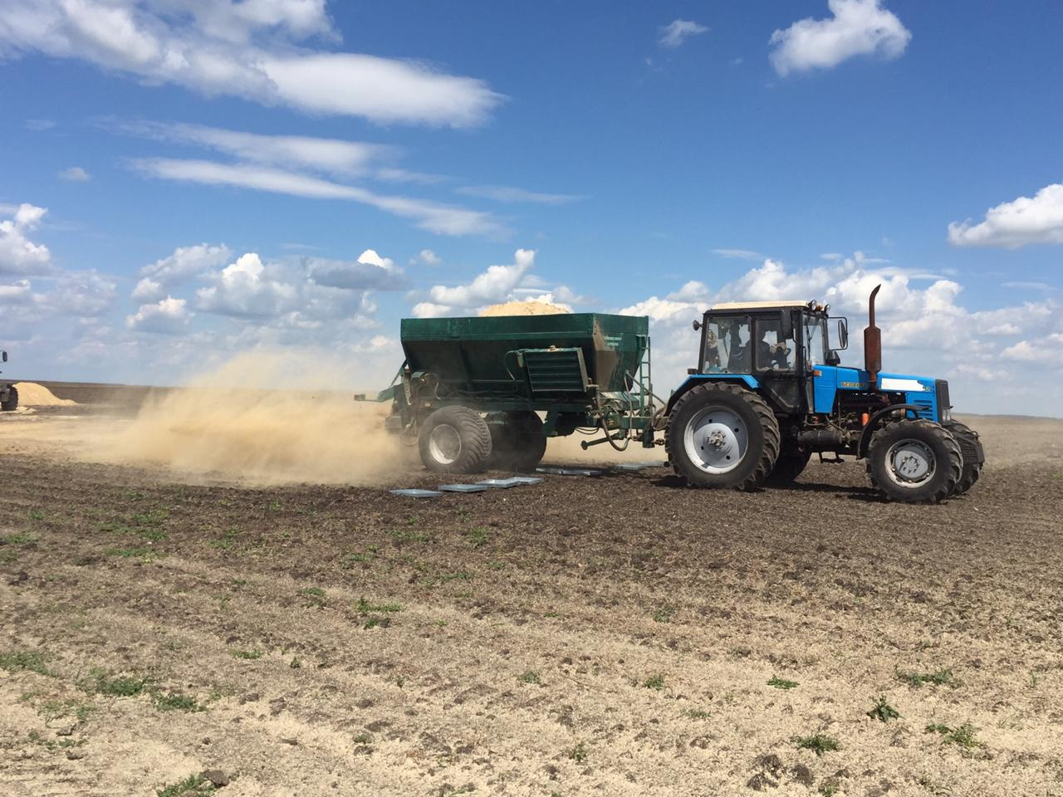
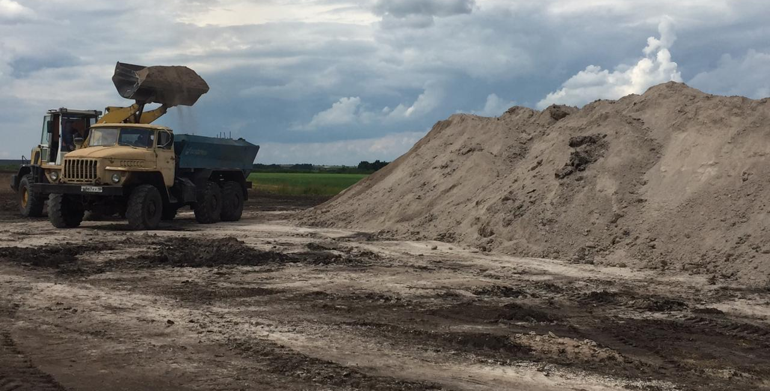
ПРОГРАММА ИЗВЕСТКОВАНИЯ КИСЛЫХ ПОЧВ
2020 год
Для участия в программе в 2021 году необходимо формировать ПСД до 01.09.2020
Для получения субсидии в 2021 году в срок до 1 ноября т.г. подготовить документы и представить потребность в субсидиях согласно затратам на проведение известкования кислых почв
2021 год
Уже сегодня при формировании структуры необходимо определить площади под известкование (пары, раннеубираемые культуры)
7

Slide 8
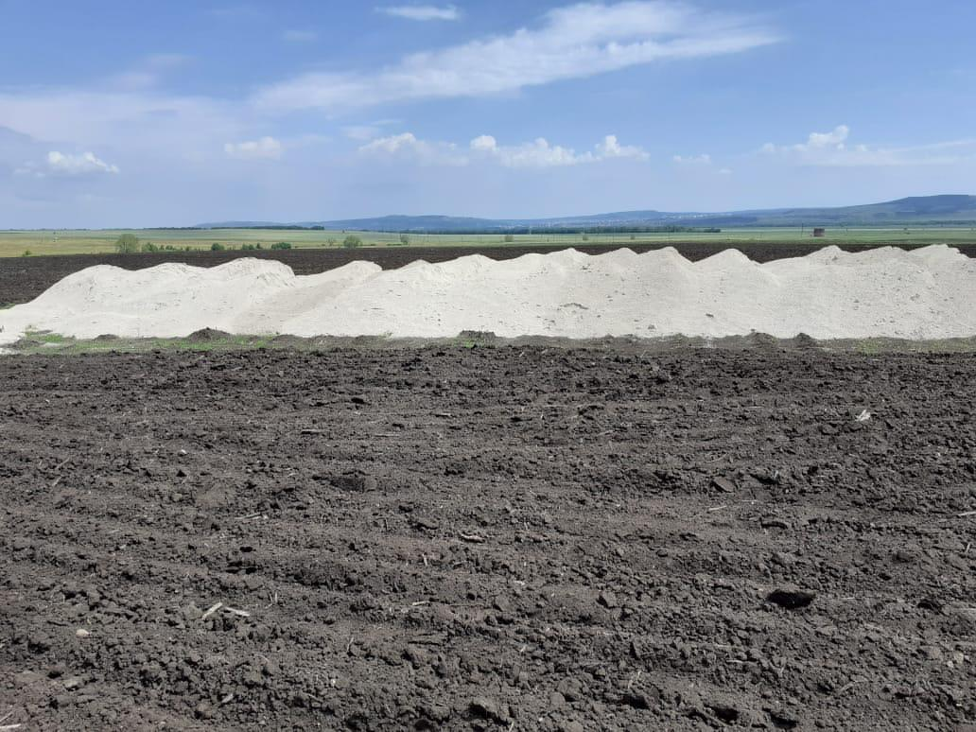
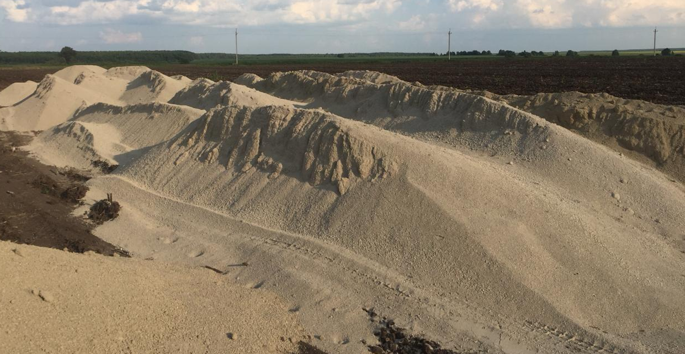
ВЫВОЗКА ИЗВЕСТИ НА ПОЛЯ
Договора составлены на 83,9 тыс.га
Районы | Предстоит к вывозке, тн
Арский | 32 973
Сабинский | 18 452
Актанышский | 16 974
Буинский | 14 925
Атнинский | 14 597
Дрожжановский | 13 538
Чистопольский | 13 354
Алексеевский | 13 052
Алькеевский | 11 456
Балтасинский | 11 011
Аксубаевский | 9 663
Тукаевский | 9 606
Нижнекамский | 9 080
Высокогорский | 8 826
Тюлячинский | 8 160
Р.Слободский | 7 889
З.Дольский | 7 406
Итого по РТ | 281 678
Задача – завершить внесение к 30 сентября!
8

Slide 9
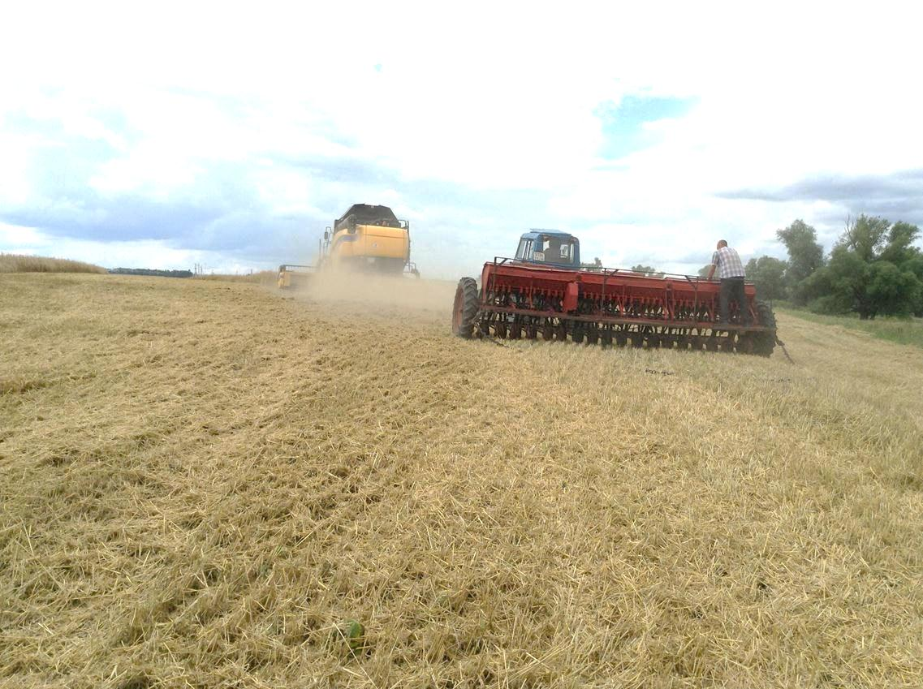
ПОСЕВ ПОЖНИВНЫХ СИДЕРАЛЬНЫХ КУЛЬТУР
(не менее 10% зернового клина)
горчица белая
редька масличная
сурепица
рапс яровой
9

Slide 10
КОЛИЧЕСТВО ОСНОВНЫХ ЭЛЕМЕНТОВ ПИТАНИЯ,
ОСТАВЛЯЕМЫХ В КОРНЕВЫХ И ПОЖНИВНЫХ ОСТАТКАХ
Культура | кг на 1 га |  |  |  | + -, к зерновым
 | N | P₂O₅ | K₂O | всего | в кг
Зерновые колосовые (урожайность зерна – 30 ц/га) | 18,4 | 5,8 | 42,4 | 66,6 | -
Зернобобовые (горох - 25 ц/га) | 45 | 11 | 34 | 90 | +23,4
Клевер двухгодичного пользования (150 ц/га, з/м), после 1 укоса | 93,5 | 25,9 | 67,1 | 187,5 | +120,4
Редька масличная (180 ц органики/га) | 103 | 131 | 74 | 308 | +241,4
Донник на сидерат (заделка 200 ц з/м) | 308 | 40 | 76 | 424 | +357,4
10

Slide 11
РЕКОМЕНДОВАННЫЕ ПЛОЩАДИ ПОЖНИВНЫХ ПОСЕВОВ В 2020 ГОДУ
Районы | Площадь зерновых и зерноб-х культур, тыс.га | 10% от зернового клина, тыс.га
Агрызский | 27,3 | 2,7
Азнакаевский | 46,9 | 4,7
Аксубаевский | 39,5 | 3,9
Актанышский | 47,7 | 4,8
Алексеевский | 56,5 | 5,6
Алькеевский | 40,3 | 4,0
Альметьевский | 40,8 | 4,1
Апастовский | 33,1 | 3,3
Арский | 57,1 | 5,7
Атнинский | 19,5 | 1,9
Бавлинский | 28,8 | 2,9
Балтасинский | 31,6 | 3,2
Бугульминский | 32,5 | 3,2
Буинский | 58,0 | 5,8
В.Услонский | 16,6 | 1,7
В.Горский | 31,3 | 3,1
Дрожжановский | 37,9 | 3,8
Елабужский | 22,7 | 2,3
Заинский | 39,3 | 3,9
Зеленодольский | 15,2 | 1,5
Кайбицкий | 27,3 | 2,7
К.Устьинский | 21,4 | 2,1
Районы | Площадь зерновых и зерноб-х культур, тыс.га | 10% от зернового клина, тыс.га
Кукморский | 34,5 | 3,4
Лаишевский | 26,0 | 2,6
Лениногорский | 36,8 | 3,7
Мамадышский | 41,7 | 4,2
Менделеевский | 15,4 | 1,5
Мензелинский | 48,0 | 4,8
Муслюмовский | 48,0 | 4,8
Нижнекамский | 23,7 | 2,4
Новошешминский | 39,4 | 3,9
Нурлатский | 40,0 | 4,0
Пестречинский | 30,6 | 3,1
Р. Слободский | 49,8 | 5,0
Сабинский | 24,6 | 2,5
Сармановский | 46,3 | 4,6
Спасский | 45,6 | 4,6
Тетюшский | 44,3 | 4,4
Тукаевский | 44,4 | 4,4
Тюлячинский | 23,7 | 2,4
Черемшанский | 42,0 | 4,2
Чистопольский | 53,0 | 5,3
Ютазинский | 20,3 | 2,0
по РТ | 1549,4 | 154,9
11

Slide 12

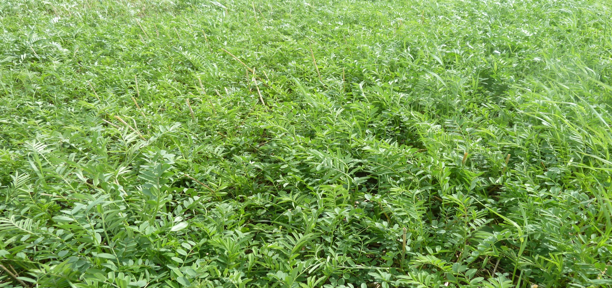
Для обеспечения 1 усл. гол. скота
необходимо 1,4 га продуктивных кормовых культур
структура
кормового клина
мн. травы - 70%
(0,9 га на усл. гол.)
одн. травы - 13-15%
кукуруза - 15-17%
из многолетних трав:
- злаковые - 15%
- бобовые - 50%
- бобово-злаковая
смесь - 35%
12

Slide 13
ПРОДУКТИВНОСТЬ КОРМОВОГО КЛИНА
Районы | Условное поголовье, гол | Площадь кормового клина, тыс.га | Приходится на 1 усл.гол., га
Сармановский | 9 458 | 12,1 | 1,3
Атнинский | 18 982 | 24,2 | 1,3
Балтасинский | 28 650 | 35,1 | 1,2
Алексеевский | 16 557 | 20,3 | 1,2
Сабинский | 21 515 | 26,4 | 1,2
Заинский | 11 093 | 12,5 | 1,1
Алькеевский | 25 074 | 21,9 | 0,9
Зеленодольский | 14 970 | 12,0 | 0,8
по РТ | 514 435 | 874,6 | 1,7
13

Slide 14
ПРОДУКТИВНОСТЬ КОРМОВОГО КЛИНА
Районы | Условное поголовье, гол | Площадь кормового клина, тыс.га | Приходится на 1 усл.гол., га
Тетюшский | 8 293 | 17,0 | 2,0
Лениногорский | 8 357 | 16,6 | 2,0
Арский | 26 598 | 51,7 | 1,9
Кайбицкий | 11 184 | 21,2 | 1,9
Апастовский | 12 357 | 23,2 | 1,9
Тукаевский | 11 720 | 21,7 | 1,8
Тюлячинский | 10 408 | 18,9 | 1,8
Р. Слободский | 10 287 | 18,6 | 1,8
Нурлатский | 14 344 | 25,6 | 1,8
Нижнекамский | 9 266 | 16,3 | 1,8
Спасский | 4 733 | 8,3 | 1,8
Азнакаевский | 17 666 | 30,7 | 1,7
Дрожжановский | 10 346 | 16,8 | 1,6
Ютазинский | 8 742 | 13,8 | 1,6
Буинский | 16 192 | 25,6 | 1,6
Кукморский | 25 710 | 38,6 | 1,5
В.Услонский | 6 984 | 10,4 | 1,5
Актанышский | 25 467 | 37,2 | 1,5
Мамадышский | 20 145 | 29,2 | 1,4
14

Slide 15
ПРОДУКТИВНОСТЬ КОРМОВОГО КЛИНА
Районы | Условное поголовье, гол | Площадь кормового клина, тыс.га | Приходится на 1 усл.гол., га
Бугульминский | 3 929 | 15,2 | 3,9
Агрызский | 5 701 | 17,2 | 3,0
Черемшанский | 3 175 | 8,8 | 2,8
Альметьевский | 7 033 | 19,3 | 2,7
Лаишевский | 5 359 | 14,6 | 2,7
Чистопольский | 10 207 | 27,1 | 2,7
Пестречинский | 7 139 | 18 | 2,5
К.Устьинский | 7 594 | 18,1 | 2,4
Мензелинский | 4 821 | 11,1 | 2,3
Новошешминский | 12 184 | 28,0 | 2,3
Аксубаевский | 11 222 | 25,2 | 2,3
Муслюмовский | 3 062 | 6,9 | 2,2
Елабужский | 4 888 | 10,7 | 2,2
Менделеевский | 4 006 | 8,7 | 2,2
Бавлинский | 8 184 | 17,2 | 2,1
В.Горский | 10 833 | 22,2 | 2,1
Требуется серьезная работа по уменьшению неиспользуемых площадей
15

Slide 16
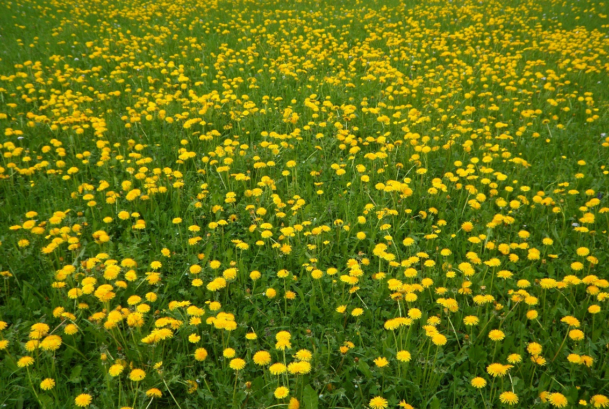
ПЛОЩАДИ МНОГОЛЕТНИХ ТРАВ К РАСПАШКЕ (5 И БОЛЕЕ ЛЕТ)
Районы | тыс.га
Кам.Устьинский | 4,4
Апастовский | 3,7
Актанышский | 3,3
Пестречинский | 3,2
Тукаевский | 3,2
Азнакаевский | 3,1
Лаишевский | 2,6
Буинский | 2,6
Чистопольский | 2,5
В.Услонский | 2,4
Агрызский | 2,3
По РТ | 68,0
Начальникам Управлений:
представить календарный план распашки
до 10 августа т.г.;
еженедельно информировать о выполнении плана
16

Slide 17
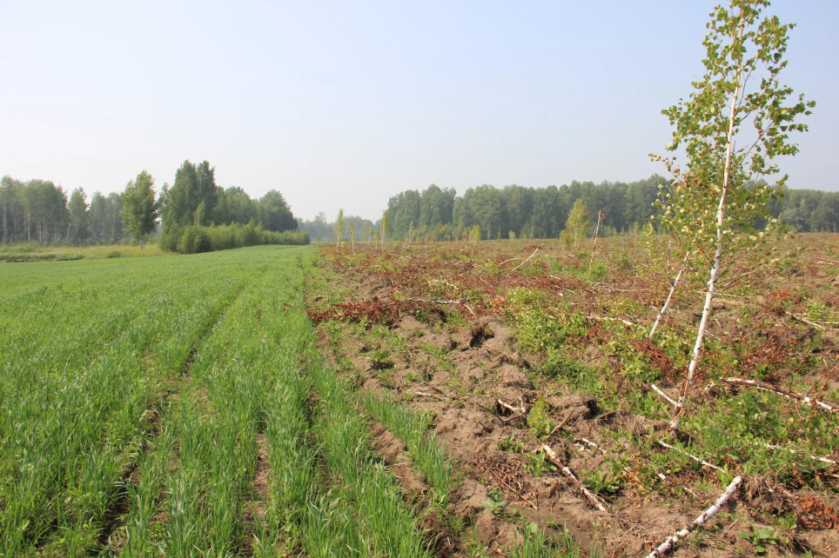
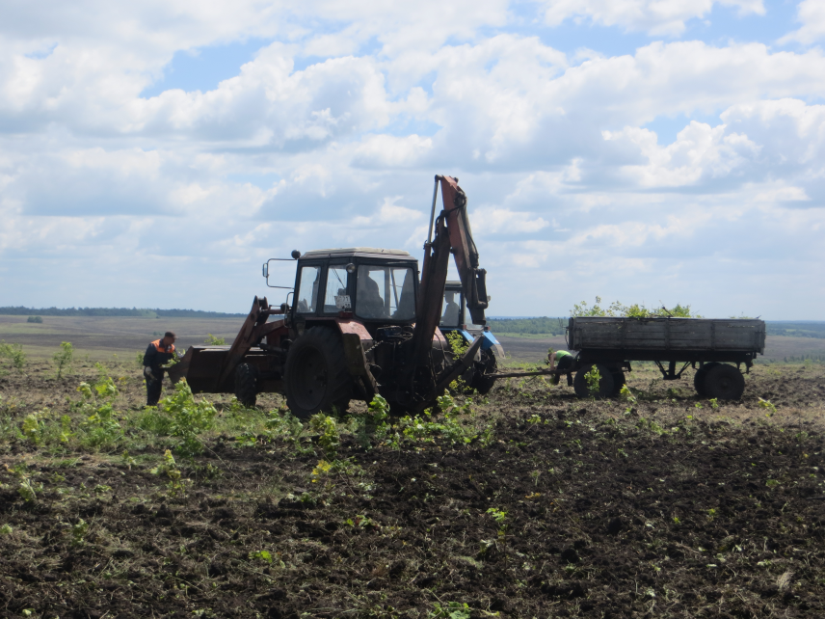
ВВОД В ОБОРОТ НЕИСПОЛЬЗУЕМЫХ ЗЕМЕЛЬ ЗА СЧЕТ ПРОВЕДЕНИЯ КУЛЬТУРТЕХНИЧЕСКИХ МЕРОПРИЯТИЙ
Постановлением Кабинета Министров РТ от 17.01.2018 № 17 предусмотрена государственная поддержка на проведение культуртехнических мероприятий, в том числе:
расчистка земель от древесной растительности, кочек, пней и мха, а также от камней и иных предметов
17

Slide 18
УСЛОВИЯ ПРЕДОСТАВЛЕНИЯ СУБСИДИИ ЗА ПРОВЕДЕНИЕ КУЛЬТУРТЕХНИЧЕСКИХ МЕРОПРИЯТИЙ
Субсидия предоставляется из расчета 70 % стоимости выполненных работ без учета НДС.
Необходимые документы:
заключение ФГБУ «Управление Татмелиоводхоз» о возможности ввода в оборот ранее не используемых земель;
копии документов, подтверждающих право собственности (пользования, аренды) на земельные участки;
копии подтвержденных Комиссией актов о фактическом состоянии и целесообразности проведения мероприятий;
копии подтвержденной Комиссией технологической карты с указанием видов, объемов и стоимости работ;
копии подтвержденных Комиссией актов приемки выполненных культуртехнических мероприятий;
панорамные фотофиксации;
копии первичных документов, подтверждающих произведенные затраты.
18

Slide 19
ПРЕДСТАВЛЕНИЕ ИНФОРМАЦИИ О ПЛОЩАДЯХ К ВВОДУ В ОБОРОТ
Министерство сельского хозяйства и продовольствия Республики Татарстан просит в срок до 10.08.2020 представить информацию о площадях сельскохозяйственных угодий, планируемых вводить в оборот с 2021 года, в разрезе хозяйств муниципального района
О площадях сельскохозяйственных угодий, планируемых вводить в оборот с 2021 года
по ___________________________ муниципальному району
№ п/п | Наименование хозяйства | Кадастровый номер участка | Собственник/ арендатор | Площадь, га | Год ввода в оборот | Стоимость работ согласно технологической карте, тыс. руб.
19

Slide 20
ДАННЫЕ ФИЛИАЛА ФГБУ «РОССЕЛЬХОЗЦЕНТР» ПО РТ
О ПЛОЩАДЯХ ЗАСОРЕНИЯ БОРЩЕВИКОМ СОСНОВСКОГО В 2019 Г.
более 750 га
Балтасинский
80-150 га
Атнинский
20-55га
Кукморский
Агрызский
0,1-10 га
Арский
В.Горский
Сабинский
Менделеевский
0 га
З.Дольский
Тюлячинский
Елабужский
Казань
Пестречинский
Актанышский
В.Услонский
Р.Слободский
Мамадышский
Тукаевский
Мензелинский
Лаишевский
Нижнекамский
Кайбицкий
Апастовский
К.Устьинский
Чистопольский
Заинский
Сармановский
Алексеевский
Муслюмовский
Буинский
Н.Шешминский
Азнакаевский
Спасский
Аксубаевский
Альметьевский
Дрожжановский
Тетюшский
Алькеевский
Черемшанский
Ютазинский
Нурлатский
Лениногорский
Бугульминский
Бавлинский
20

Slide 21
ПЛАН РАБОТ НА 2020 ГОД ДЛЯ УТВЕРЖДЕНИЯ ФИНАНСИРОВАНИЯ МЕРОПРИЯТИЙ ПО ПРЕДОТВРАЩЕНИЮ РАСПРОСТРАНЕНИЯ БОРЩЕВИКА СОСНОВСКОГО В 2021 ГОДУ
Муниципальное образование
Минсельхозпрод РТ
Проведение мониторинга
Формирует объем потребности на плановый финансовый год
Разработка муниципальной программы или иного муниципального правового акта, обусловливающего осуществление расходов муниципального образования в рамках исполнения расходного обязательства
Разработка Порядка представления межбюджетных трансфертов муниципальным образованиям РТ
Предусмотрение в бюджетной росписи местного бюджета финансирование проведения мероприятий
Разработка проектов нормативно правовых актов, позволяющих возложить обязанность по проведению мероприятий по удалению борщевика на правообладателей
21

Slide 22

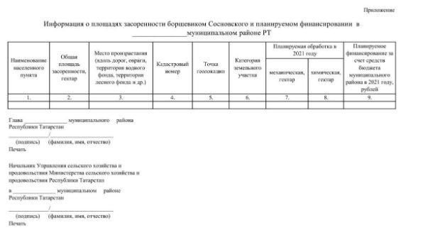
О ПРЕДСТАВЛЕНИИ АКТУАЛЬНОЙ ИНФОРМАЦИИ ПО БОРЩЕВИКУ СОСНОВСКОГО
Районы выпадут из программы финансирования в 2021 году, в случае непредставления корректных отчетов
До 10 августа т.г. необходимо представить данную информацию.
(телефон для контактов 221-76-88 (88-23))
22

Slide 23
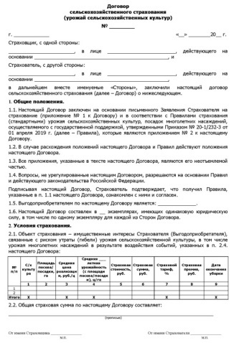
ГИБЕЛЬ ОЗИМЫХ КУЛЬТУР 2019 ГОДА
Посеяно озимых -
577,6 тыс.га
Погибло -
218,5 тыс.га
ущерб - 1,4 млрд Р
Застраховано - 59,7 тыс.га
Возмещено Минсельхозом РФ
120,1 млн Р
Агрострахование – инструмент сохранения финансовой устойчивости
23

Slide 24
СОБЫТИЯ, ГРУППЫ СОБЫТИЙ, ОТ КОТОРЫХ МОЖНО ЗАСТРАХОВАТЬ РИСКИ
1 | Атмосферная засуха, почвенная засуха, суховей
2 | Заморозки, выпревание, вымерзание, ледяная корка, раннее появление или установление снежного покрова, промерзание верхнего слоя почвы
3 | Град, крупный град, сильный ливень, сильный и (или) продолжительный дождь, переувлажнение почвы
4 | Половодье, наводнение, подтопление, паводок
5 | Оползень, землетрясение, сход снежных лавин, сель
6 | Сильная пыльная (песчаная) буря, сильный и (или) ураганный ветер
7 | Природный пожар
8 | Проникновение и (или) распространение вредных организмов, если такие события носят эпифитотический характер
9 | Проникновение и (или) распространение вредных организмов, если такие события носят эпифитотический характер
Всего 27 природных явлений
Страховые компании, осуществляющие агрострахование в республике
Наименование | ФИО представителя | Контактные данные
АО СК «РСХБ-Страхование» | Санкова О.П. | Моб. +(960) 055 6055 sankovaop@rshbins.ru
ООО «СК «Согласие» | Хаметзакиров Р.М. | Моб. + (917)235 3021 rail.khametzakirov@ soglasie.ru
САО «ВСК» | Болотаев Сергей Георгиевич | Тел. (843)2120245 bolotaev@VSK.RU
24

Slide 25
ЗАТРАТЫ ХОЗЯЙСТВ И ГОСУДАРСТВЕННОЕ ВОЗМЕЩЕНИЕ ДОГОВОРОВ СТРАХОВАНИЯ В 2020 ГОДУ
Расчёт стоимости страхования озимой пшеницы
50% возмещение из бюджета, руб.
Для малых форм хозяйствования :
1. рабочих мест <100;
2. выручка
<800 млн.руб.
Погектарное финансирование зерновых зернобобовых, масличных (кроме
рапса и сои) и кормовых культур
Возмещение затрат хозяйств, руб.
Площадь, га | Цена, руб./ц | Урожайность, ц/га | Страховая сумма, руб. | Уровень участия страхователя | Тариф, % | Премия, руб.
1 | 943,7 | 29,3 | 27 650 | максимальное (франшиза 10%) | 6,00% | 1 659
 |  |  |  | оптимальное (франшиза 20%) | 4,00% | 1 106
829,51
553,01
594
594
25

